Slide 1
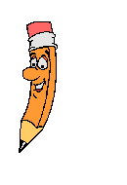
Угадайте-ка, что это?
Очень вкусная …
конфета

Slide 2
Напиши красиво.
о
о

Slide 3
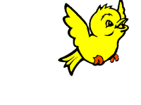
Вставь пропущенные буквы.
Д _ рога, д _ св _ дан _ я, р _ бята, с _ бака,
г _ род, м _ дведь.
Впиши нужные слова.
На улице громко залаяла _____________ .
Москва – главный ____________ России.
Вчера все ______________ нашего класса
были в театре.
о
о
и
и
е
о
о
е
собака
город
ребята

Slide 4

В зоопарке появился ещё один белый
_____________ .
Железная ______________ соединила два
города.
_____ ______________ , увидимся завтра.
медведь
дорога
До свидания

Slide 5



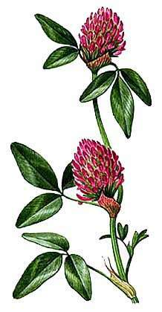



Slide 6
Продолжи предложения, используя сочетания слов:
считал ворон, мастер на все руки, клевал носом.
На уроке Вася не слушал учителя, а сидел и
________________________ .
Мой папа умеет делать всё, его называют
________________________ .
Было уже поздно, Игорь сидел перед телевизором и
____________________________ .
считал ворон
мастер на все руки
клевал носом

Slide 7
Впиши в считалки пропущенные слова.
Раз, __________ , ___________ ,
Четыре, __________ .
Будем в прятки мы играть.
Небо, звёзды, луг, цветы –
Ты пойди-ка поводи!
Раз, два, три, ___________ ,___________ !
__________ ,__________ , восемь, девять,
десять!
два
три
пять
четыре
пять
Шесть
семь

Slide 8


Slide 9
Проверь:
На день рождения Вале подарили очень
красивую книгу. В ней рассказывалось о
маленьком мальчике Маугли. Он жил в
лесу вместе с волками. Маугли был
настоящим другом зверей.

Slide 10
Вы сегодня молодцы,
постарались от души!

